Slide 1

에베소서 개관 (Overview of Ephesians)
제 5강 – 에베소서 1장 연구

Slide 2

에베소서 1장 단락
1-2절: 시작 인사
3-14절: 하나님의 구원에 대한 찬양
15-23절: 감사와 기도

Slide 3

1-2절: 시작 인사
1a절: 바울 자신에 대한 부분
1b절: 독자들에 대한 부분
2절: 기원

Slide 4

3-14절: 하나님의 구원에 대한 찬양
3절: 하나님을 찬양함
4-10절: 하나님의 구원 – 하나님께서 주신 신령한 복
11-14절: 하나님의 구원 – 유대인 성도들과 이방인 성도들에게
주신 구원

Slide 5

15-23절: 감사와 기도
15-16절: 바울의 감사
17-19절: 에베소 교회 성도들을 위한 기도
20-23절: 하나님께서 그리스도에게 하신 일 (세가지)

Slide 6

1a절: 바울 자신에 대한 부분
사도 바울
- 디아스포라 유대인으로 길리기아 다소에서 태어난 로마 시민
- 예루살렘: 가말리엘 문하에서 랍비식 교육을 받음
- 다소: 로마-그리스식 수사학을 배움
- 사울: 히브리식 이름 / 바울: 로마식 이름 (이중 문화권적 배경)
- 회심 (AD 33-34) 시 사울 / 키프로스 사역 (AD 46-47) 시 바울

Slide 7
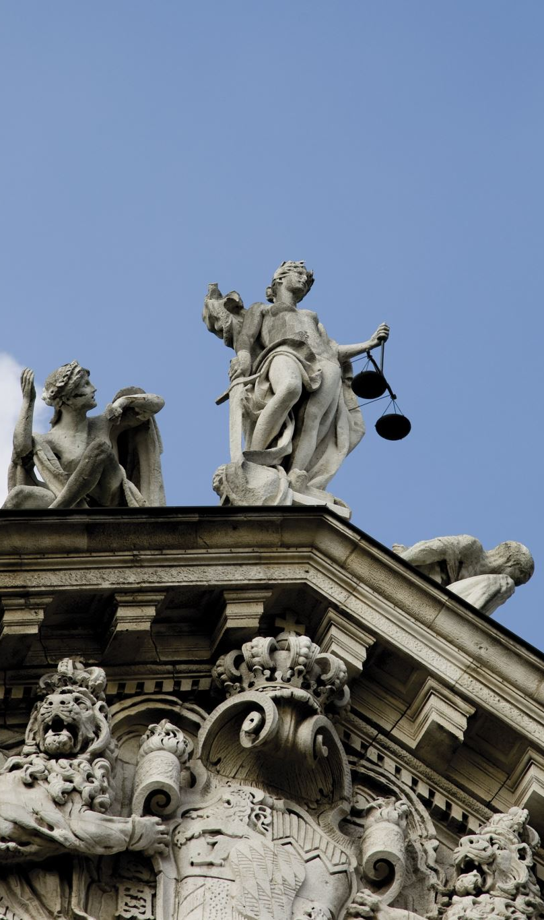
1a절: 바울 자신에 대한 부분
사도 바울
- 원래부터 사울과 바울의 이름을 가지고 있었지만
- 유대 공동체에서는 사울을 사용
- 이방인 사역을 위해서는 바울을 사용

Slide 8

1a절: 바울 자신에 대한 부분
사도
- 원래 예수님의 지상 사역 동안 예수님과 함께 있었고
예수님의 죽으심과 부활을 목격한 제자들을 의미
- 바울은 원래 교회를 박해했지만 다마스쿠스로 가던 중
부활하신 예수님을 만남
- 하나님께서 바울을 택하시고 대리자로 세우심
- 개인 자격이 아니라 사도라는 공식 신분으로 진리를 기록함

Slide 9

1b절: 독자들에 대한 부분
에베소에 사는 성도들
- 에베소에 사는 성도들 = 그리스도 예수를 믿는 성도들
- 성도들: 이스라엘 백성들 (구약) → 교회 (신약)
- 거룩: 도덕적인 성결의 의미가 아니라 하나님의 것으로
구별되었다는 의미
- 믿음: 3B (Believe, Belong, Behavior) – “회심의 변질”

Slide 10

1절에서 강조점
바울 자신에 대한 정체성
- 자신이 누구이고, 어떤 직을 가지고 있는가?
상대에 대한 존중
- “믿는 성도들”로 호칭하는 것은 배후에 계신 하나님과 예수님에
대한 인정과 존중의 의미

Slide 11

2절: 기원
은혜와 평화
- 은혜: 하나님께서 값없이 주시는 사랑과 베푸심
- 평화: 불화나 전쟁이 없는 상태 / 복지와 안녕 포함 /
히브리어의 “샬롬”을 번역한 말
- 은혜와 평화는 바울이 그리스식 인사와 히브리식 인사를 기독교화
- 은혜와 평화는 하나님과 예수 그리스도에게서 옴

Slide 12

1-2절에서 적용
우리 자신에 대한 정체성
상대에 대한 인정과 존중
은혜와 평화
- 하나님의 은혜와 평화는 관계 회복 및 갈등 해결을 하게 함
바울 서신에서 서론의 중요성
- 서신에 대한 전체 그림을 알 수 있음 (예: 갈라디아서)

Slide 13

3-14절: 하나님의 구원에 대한 찬양
특징
- 원어로 하나의 문장: 신약에서 가장 긴 문장이며 202개의 단어
- 하나님께서 모든 신령한 복을 주신다는 사실에 감격해서 멈추지 않고
단숨에 찬송을 쏟아 냄: 그러다 보니 단락 전체가 한 문장이 됨
하나님을 찬양하는 이유
- 하늘에 속한 모든 신령한 복을 우리에게 주시고 영화로운 존재가 되게
해 주셨기 때문

Slide 14
3-14절: 하나님의 구원에 대한 찬양
하나님 중심
- 주어: 성부 하나님
- 하나님: 그리스도의 피로 우리의 구속을 이루시고 / 비밀을 알려주신 분
단락 구분
- 3절: 하나님을 찬양함
- 4-10절: 하나님의 구원 – 하나님께서 주신 신령한 복
- 11-14절: 하나님의 구원 – 유대인 성도들과 이방인 성도들에게 주신 복

Slide 15
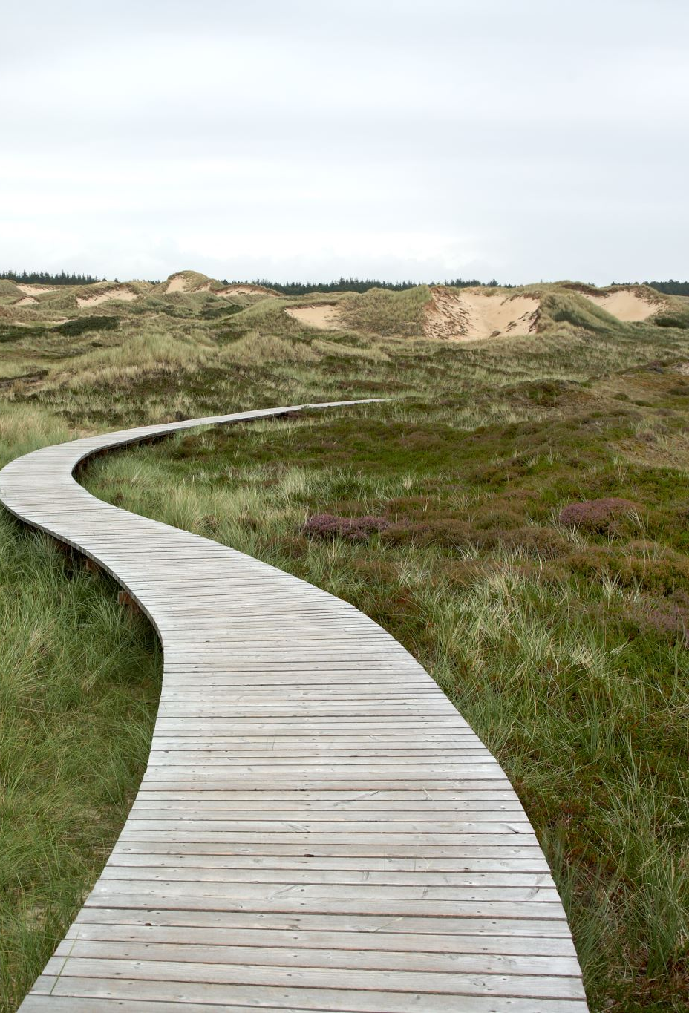
3절: 하나님을 찬양함
신령한 복
- 물질적인 복이 아니라 성령을 통해 주시는 것
- 복을 주는 주체: 성부 하나님
- 그리스도 안에서 주어짐
그리스도 안에서
- 첫째, 그리스도를 영적인 존재의 장소 및 영역
- 둘째, 성도가 그리스도와 연합하여 그분에게 속함
- 셋째, 그리스도를 도구나 수단의 의미로 봄
- 그리스도를 떠나서는 구원도 없고, 신령한 복도 없음

Slide 16

4-10절: 하나님의 구원 – 하나님께서 주신 신령한 복
하나님의 선택
- 하나님께서 창세전에 우리를 선택하신 목적: 우리가 하나님
앞에서 거룩하고 흠이 없게 되기 위함
- 거룩하고 흠이 없음: 영적이며 윤리적인 거룩과 정결함
- 하나님께서 선택하신 목적은 단지 우리 죄를 용서하고 천국에 가게
하는데 있지 않음
- 구원 즉시 천국에 데려가지 않으심
- 이는 이 세상에서 성령의 능력을 의지하면서 거룩하고 흠 없는 삶을
살기를 바라시기 때문
- 거룩한 삶은 선택이 아니라 필수

Slide 17

4-10절: 하나님의 구원 – 하나님께서 주신 신령한 복
하나님의 예정
- 구원에 대한 하나님의 주도권 강조
- 로마법에서 자녀 (양자)가 되면 과거의 모든 빚을 탕감 받고
이전의 모든 상태에서 벗어나서 새 가족의 일원으로 새로운
삶을 시작하게 됨: 상속자의 자격과 권리를 받음
- 하나님의 자녀가 되었다는 것은 이전에는 하나님의 자녀가
아니었다는 의미
- 하나님께서 우리를 택하시고 예정하신 궁극적인 목적:
하나님께서 거저 주신 은혜와 영광을 찬송하게 하는데 있음

Slide 18

4-10절: 하나님의 구원 – 하나님께서 주신 신령한 복
구속 곧 죄 용서를 받게 됨
- 구속: 몸 값을 지불하고 전쟁 포로나 노예를 해방하는 것
- 속전 / 대속물: 구약 시대에 노예를 해방하여 자유롭게
하려면 몸값을 지불해야 했음
- 그리스도의 죽으심은 죄인들을 구속하기 위해 지불하신 값이고
따라서 구속을 얻는 수단임
- 구속은 죄에서 이루어지는 해방

Slide 19

4-10절: 하나님의 구원 – 하나님께서 주신 신령한 복
만물의 통일
- “하나님의 신비한 뜻” (9절)은 무엇인가?
→ 하늘과 땅에 있는 모든 것을 그리스도 안에서 그분을 머리로 하여
통일시키는 것 (10절): 만물의 중심인 그리스도 안에 모아서 그분의
주권 아래 굴복하게 하고 하나님과 바른 관계를 맺게 하는 것
- 만물의 통일: 죄와 타락으로 분열과 무질서와 혼돈에 빠진 만물을
그리스도의 주권 아래 함께 모아 완전한 질서와 조화와 아름다움의
상태로 회복하는 종말론적이며 우주적인 구원

Slide 20
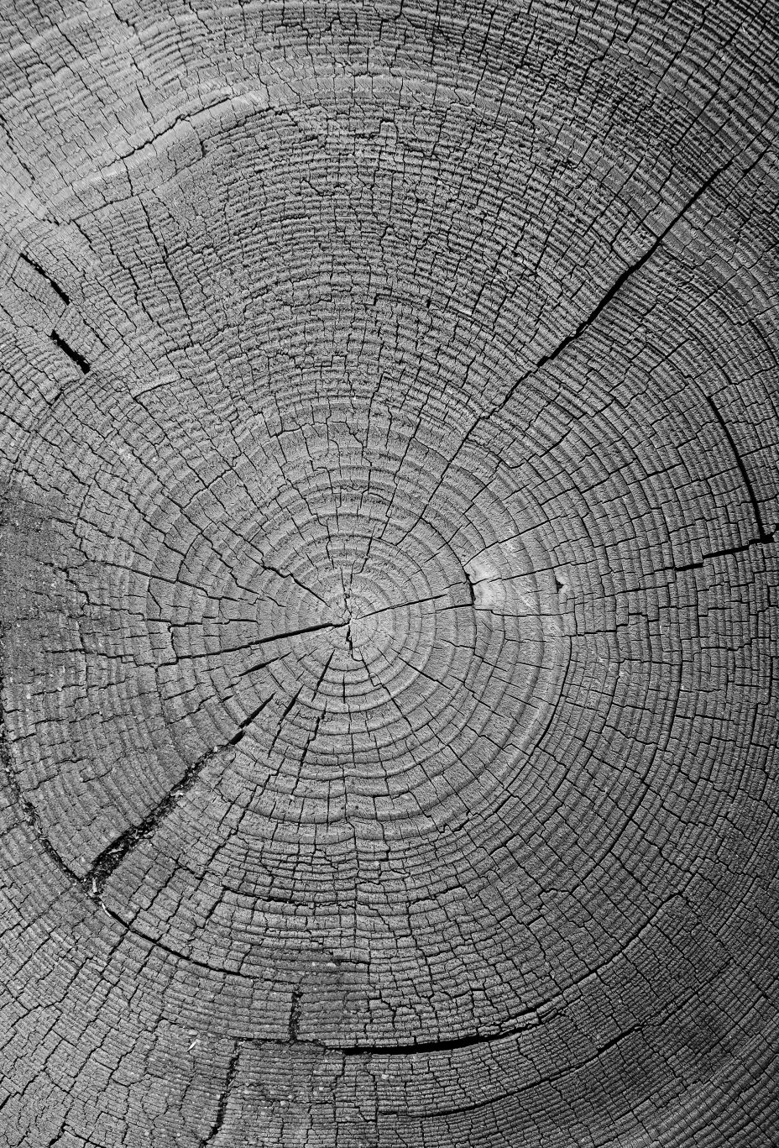
11-14절: 하나님의 구원 – 유대인 성도들과 이방인 성도들에게 주신 구원
11-14절에서 유대인 성도들과 이방인 성도들에게 관심을 돌림
유대인 성도들과 이방인 성도들이 동등하게 하나님께서 주신 신령한 복을 받았다고 강조
우리: 바울을 포함한 유대인 그리스도인들 / 여러분: 이방인 그리스도인들
이 부분은 2장 후반부에서 유대인 그리스도인들과 이방인 그리스도인들의 하나됨과 화해를 미리 예고

Slide 21

11-14절: 하나님의 구원 – 유대인 성도들과 이방인 성도들에게 주신 구원
유대인 성도들의 구원
- 11-12절의 “우리”: 유대인 그리스도인들
- 13-14절의 “우리”: 모든 그리스도인들
- 구약시대에 이스라엘을 택하신 것처럼 신약시대에는 그리스도
안에 있는 사람들을 예정하시고 택하심

Slide 22

11-14절: 하나님의 구원 – 유대인 성도들과 이방인 성도들에게 주신 구원
이방인 성도들의 구원
- 13절부터 1인칭 복수 대명사 “우리” 대신 2인칭 복수 대명사
“여러분”으로 바뀜
- 에베소 교회 이방인 그리스도인들이 복음을 듣고 믿었기 때문에
구원받은 백성들이 되었고 성령의 날인을 받게 됨
- 고대 사회의 날인: 소유를 확증하는 행위이며 동시에 자신의
소유를 지키고 보호하겠다는 의지를 표명하는 행위임
- 따라서 이방인 그리스도인들도 하나님의 소유가 되었다는 의미임

Slide 23

11-14절: 하나님의 구원 – 유대인 성도들과 이방인 성도들에게 주신 구원
상속의 담보 (14절)
- 하나님께서 우리를 위해 간직하신 것으로 썩지 않고 영원함
- 하나님께서 성도들에게 주신 계약금
하나님의 백성에 대한 구속은
- 1단계: 그리스도의 피로 속박에서 해방을 얻음
- 2단계: 그리스도께서 재림하실 때 모든 죄의 시험과 유혹에서
자유롭게 되어 영광스러운 상태가 됨

Slide 24

3-14절: 하나님의 구원에 대한 찬양 - 적용
하나님 은 어떤 분인가?
- 예수 그리스도를 통해 우리를 자녀로 입양하셨고 성령을 주셔서
우리를 자녀로 확증해 주심
- 하나님의 기쁘신 뜻을 따라 행하셨음
- 우리에게 신령한 복을 넘치게 주시고 사랑 안에서 우리를 거룩하고
흠이 없는 존재로 만들어 가시는 분
우리는 찬송의 백성인가?
- 자기 중심적인 세속적 사고와 격렬한 충돌을 일으키는 말씀

Slide 25

3-14절: 하나님의 구원에 대한 찬양 - 적용
하나님의 비전을 가지고 있는가?
- 본 단락은 하나님의 원대한 비전을 제시
- 구원을 인간 중심적 관점에서 이해할 것이 아니라 만물의 통일이라는 관점에서
이해해야 함
- 하나님의 구원은 천국 Ticket에 그치는 것이 아니라 하늘에 있는 것들과 땅에 있는
것들을 모두 그리스도 안에서 통일하는 데까지 확대됨
- 따라서 그리스도인들은 복음을 전할 뿐만 아니라 우리가 사는 세상을 더 나은
세상으로 만드는 일에 적극적으로 참여해야 함
- 자연을 소중하게 생각하고 보존하는 것은 자연세계를 창조하신 하나님을 경외하는
일이고 그분을 기쁘시게 하는 것임

Slide 26

15-23절: 감사의 기도
특징
- 원어로 하나의 문장
요약
- 에베소 교회 성도들의 믿음과 사랑에 관한 소식을 듣고 하나님께 감사
(15-16a절)
- 에베소 교회 성도들을 위해 하나님께 기도한 내용 제시 (16b-19절)
- 하나님의 능력에 관한 진술 (20-22절)
- 교회는 그리스도의 몸이며 만물을 온전히 충만하게 하시는 자의 충만 (23절)

Slide 27

15-16절: 바울의 감사
P⁴⁶과 바티칸 사본, 시내산 사본에는 “사랑” (15절)이 없음
- 필사자들의 부주의로 누락됐을 가능성이 큼
- 이 단어가 없으면 본문의 의미가 통하지 않음
바울은 에베소 교회 성도들의 믿음과 사랑 때문에 하나님께 감사
- 믿음: 수직적 / 사랑: 수평적
- 믿음은 있지만 사랑이 없다면 참 믿음이 아님
- 참 믿음에는 반드시 사랑이 따라와야 함

Slide 28

17-19절: 에베소 교회 성도들을 위한 기도
지혜와 계시의 영
- 계시: 감추어진 진리를 알려 주시는 하나님의 행위와 관련
- 지혜와 계시의 영 (성령)을 통해 영적 진리를 깨달을 수 있음
지혜와 계시의 영을 주셔서 하나님을 알게 해달라는 기도와 마음의 눈을 밝혀서 하나님의 부르심에 대한 소망과 하나님의 상속이 얼마나 풍성한지 알게 해달라는 기도는 원어에서는 한 가지의 기도임

Slide 29

17-19절: 에베소 교회 성도들을 위한 기도
하나님의 영광스러운 상속이 얼마나 풍성한지를
- 상속 (기업): 일반적으로 상속 재산을 의미
- 하나님께서 그리스도 안에서 우리를 선택하시고, 자녀
삼으셨고, 하나님의 영광을 주셨음
- 중요한 것은 이 모든 일이 그리스도 안에서 일어났음

Slide 30

17-19절: 에베소 교회 성도들을 위한 기도
하나님의 지극히 크신 능력
- 에베소 교회 성도들이 알아야 할 것은 믿는 사람들에게
베푸시는 하나님의 크신 능력임
- δυνάμεως (Power), κράτους (Might), ἐνέργειαν
(Working), ἰσχύος (Strength)를 반복해서 사용하는
이유는 하나님의 능력이 크다는 것을 강조하기 위함

Slide 31

17-19절: 에베소 교회 성도들을 위한 기도
하나님의 지극히 크신 능력
- 하나님의 능력은 지극히 크고 위해해서 사람의 지각으로는 온전히
깨달을 수 없기 때문에 지혜와 계시의 영을 주셔서 마음의 눈을
밝혀달라고 함
- 바울이 여기서 하나님의 크신 능력을 강조하는 것은 하나님께서
지극히 크신 능력으로 구원을 이루셨으니 그들의 구원은 확실하다는
의미로 이해할 수 있음

Slide 32

20-23절: 하나님께서 그리스도에게 하신 일 (세가지)
첫째, 그리스도의 부활과 승귀
- 하나님의 오른편에 앉음: 하나님의 권능을 받고 만물을 통치하는
만주의 주가 됨
- 부활과 승귀는 하나님께서 완성하실 새창조의 시작이고 만물을
통일하는 일이 시작되었음을 알려주는 사건

Slide 33
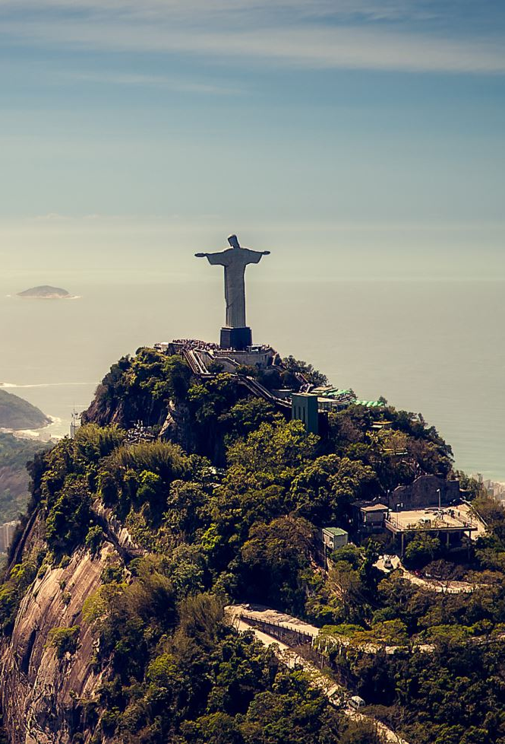
20-23절: 하나님께서 그리스도에게 하신 일 (세가지)
둘째, 영적 존재들 위에 군림하신 그리스도
- 하나님께서 그리스도를 모든 영적 세력들 위에 뛰어나게 하신 것은 만물을
통일하시는 일이 이미 시작되었음을 의미
- 만물을 통일하기 위해서는 사탄과 악한 영들을 굴복시켜야 함
- 하나님은 예수 그리스도의 십자가로 악한 영을 꺾으셨음 → 그리스도를 하나님의
오른 편에 앉히시고 모든 영적 존재를 굴복시키심 → 사탄과 악한 영들은
패배했음에도 불순종의 아들들 가운데 역사함 → 성도들은 하나님의 전신갑주를
입고 공중의 권세 잡은 악한 영들을 대적해야 함

Slide 34
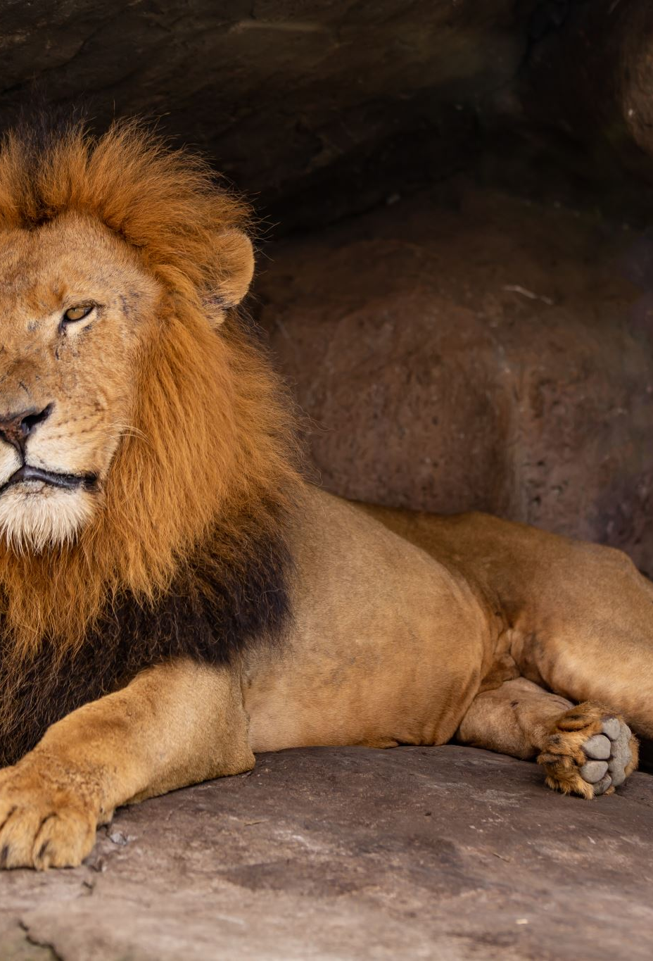
20-23절: 하나님께서 그리스도에게 하신 일 (세가지)
셋째, 만물 위에 계신 머리 (교회의 머리)
- 시편 8:6에서 인용
- 구약에서 만물의 머리는 하나님
- 만물의 머리 = 교회의 머리

Slide 35

20-23절: 하나님께서 그리스도에게 하신 일 (세가지)
교회: 그리스도의 몸
- 그리스도와 교회와의 밀접한 관계를 의미
- 교회는 생명을 가진 유기체: 교회와 그리스도가 분리될 수 없음 / 교회
안에 많은 지체들이 서로 유기적으로 연결되어 생명을 가진 한 몸을
이룸 / 구성원은 각자의 역할을 가지고 성령으로 연결됨 / 몸 안에서
높고 낮음의 관계가 아니라 협력하고 섬기는 관계임

Slide 36

20-23절: 하나님께서 그리스도에게 하신 일 (세가지)
교회: 만물을 충만하게 하시는 분의 충만
- 충만케 한다는 의미: 하나님께서 하나님의 능력과 영광과 임재로
온 세상을 채우는 것 / 잘못된 것을 바로 잡아 온전하게 함 / 죄와
타락으로 상실한 만물의 평화와 조화와 아름다움을 회복해서 다시
완전하게 하는 것
- 만물을 충만케 하시는 분 (그리스도)의 충만: 교회가 그리스도에 의해
충만하게 됨
- 교회는 만물을 충만하게 하는 그리스도에 의해 충만하게 되는 영적 실체

Slide 37
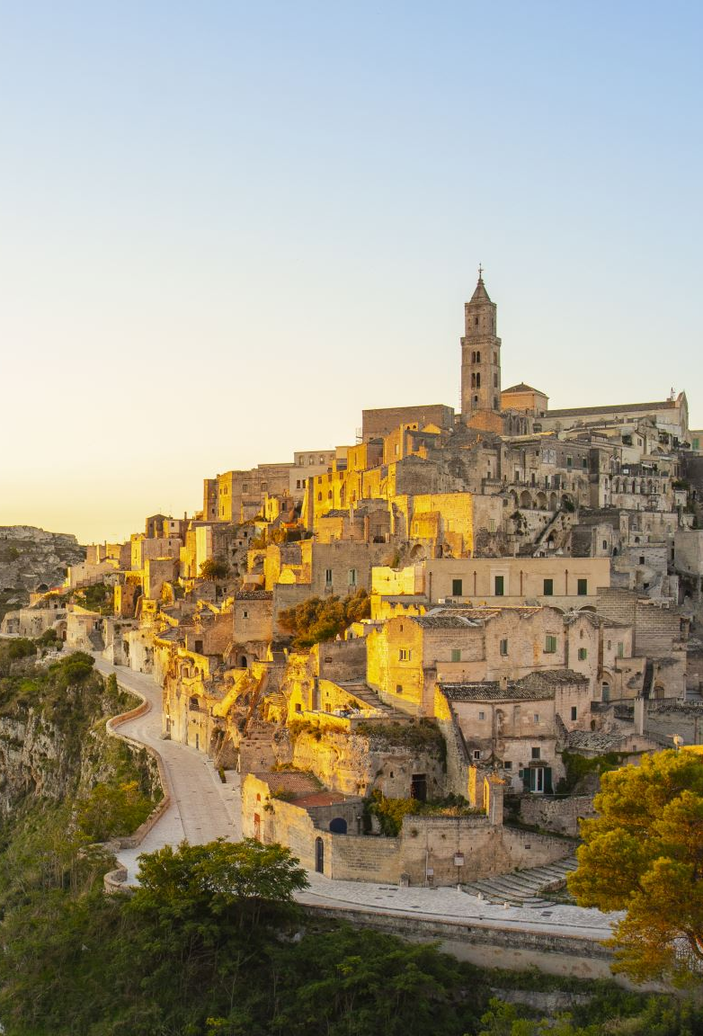
20-23절: 하나님께서 그리스도에게 하신 일 (세가지)
교회: 만물을 충만하게 하시는 분의 충만
- 교회의 구성원은 그리스도의 은혜로운 임재와 통치로 생명의
은혜를 누리고 성령의 은사들과 능력을 체험함
- 분열과 갈등으로 싸우던 사람들이 그리스도 안에서 한 몸을
이루고 진정한 평화와 연합을 경험
- 교회 성도들은 그리스도와 함께 하늘에 앉아 천상의 통치에
참여하면서 하늘의 신령한 복과 영광을 누림

Slide 38
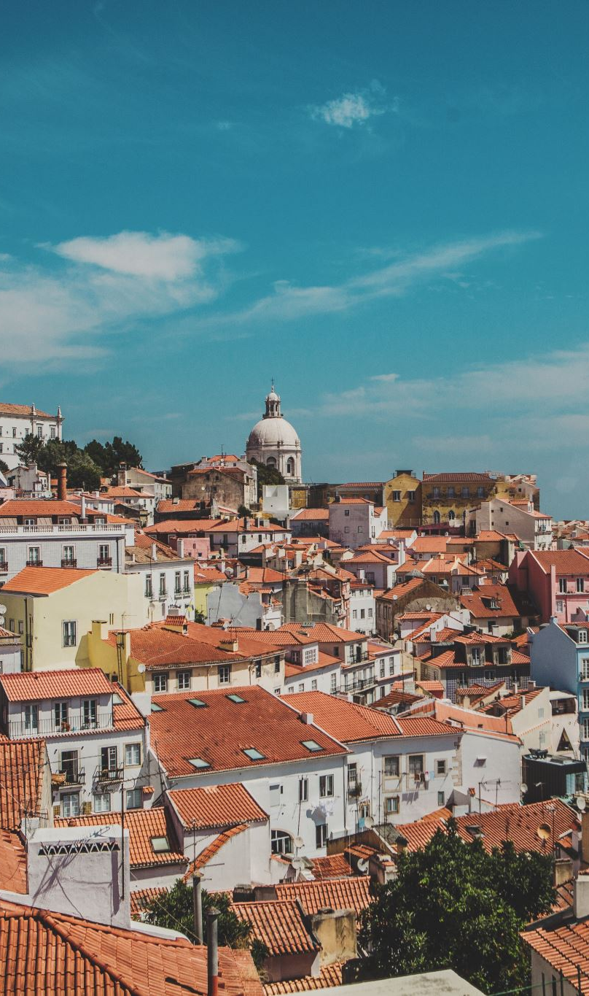
20-23절: 하나님께서 그리스도에게 하신 일 (세가지)
교회: 만물을 충만하게 하시는 분의 충만
- 교회는 세상 위에 군림하는 기관이 아님
- 그리스도의 충만인 교회는 그리스도의 사랑과 능력의 임재를
세상에 드러내야 함
- 교회 자체가 세상을 충만하게 할 수 없고 세상을 통치할 수 없음
(예; 국가 교회)
- 교회는 그리스도께 부여 받은 사명을 섬기는 종의 자세여야 함
- 교회의 사명은 말씀을 선포하고 그리스도의 통치를 증거하는 것임

Slide 39
20-23절: 하나님께서 그리스도에게 하신 일 (세가지) - 적용
믿음을 주신 하나님께 감사하는가?
- 그리스도인의 삶: 감사의 삶
- 많은 경우 우리가 바라는 바가 이루어질 때 감사함
- 바울은 에베소 교회의 성도들이 가진 믿음과 사랑 때문에 감사

Slide 40
20-23절: 하나님께서 그리스도에게 하신 일 (세가지) - 적용
마음의 눈이 밝아지도록 기도하는가?
- 그리스도인의 삶: 기도의 삶
- 기도: 마음 속의 믿음을 밖으로 표출
- 바울은 에베소 교회 성도들의 건강이나 물질적 번영을 구하지
않음 / 만사형통이나 교회 성장을 구하지 않음 / 오직
하나님께서 지혜와 계시의 영을 주셔서 마음의 눈이 밝아지게
해달라고 간구함

Slide 41

20-23절: 하나님께서 그리스도에게 하신 일 (세가지) - 적용
그리스도는 만물의 머리
- 그리스도가 만물의 머리라는 사실을 확신한다면 우리도 바울처럼
두려워하지 않게 될 것임
- 세상의 엄청난 위력 앞에 겁을 먹고 무기력하게 사는 게
아니라 세상의 물질 지상주의에 맞서 하늘에 속한 가치를
추구하면서 살 수 있게 될 것임

Slide 42

20-23절: 하나님께서 그리스도에게 하신 일 (세가지) - 적용
교회는 그리스도의 충만
- 교회가 영광스러운 존재이므로 교회의 구성원이 되는 것 또한
영광스럽고 복된 일임
- 교회를 영광스럽게 생각하는가?
- 교회의 영광스러움보다 교회가 초라하고 무기력함을 더 많이
경험하고 있지 않은가?

Slide 43
20-23절: 하나님께서 그리스도에게 하신 일 (세가지) - 적용
교회는 그리스도의 충만
- 교회의 영광스러움을 인식한다면 교회 안에서 서로 영광을
취하고 시기하고 싸울 수 있겠는가?
- 교회 지도자들과 성도들은 교회의 영광스러움을 깨닫고 교회를
존중해야 함
- 그리스도께서 충만하게 하신 영광스러운 교회의 일원이 되어
생명의 은혜를 누리고 있음에 감사해야 함

